Slide 1
« Уманське диво» –
парк Софіївка
Тема 7. Ландшафтне дизайнерське проєктування
Підготувала
к.п.н. Ольга Гервас

Slide 2
Станіслав Потоцький і Софія Вітт

Slide 3
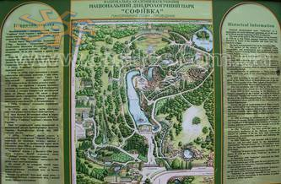

Slide 4
Водограй у «Софіївці». Початок ХХ ст.

Slide 6
Ахеронтійське озеро

Slide 7
Альтанка «Грибок»

Slide 8
Головний вхід у парк після селевого потоку 1980 року.

Slide 9
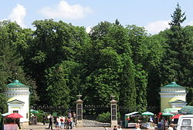
Головний вхід

Slide 10
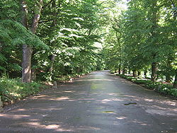
Центральна алея

Slide 11
Будинок творчості вчених

Slide 12
Тарпейська скеля
Павільон Флори

Slide 13
Грот "Грибок"
Фонтан поряд з Головним входом до парку.

Slide 14
"Срібні джерельця"

Slide 15
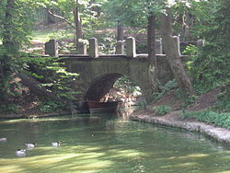
Венеціанський міст

Slide 16
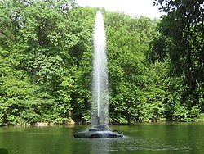
Фонтан «Змія»

Slide 17
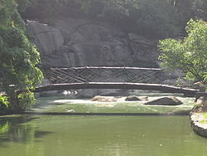
Місток на Площу Зборів

Slide 18
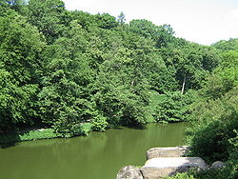
Вид на Нижній став

Slide 19
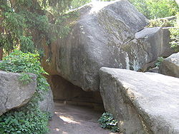
Грот страху і сумніву

Slide 20
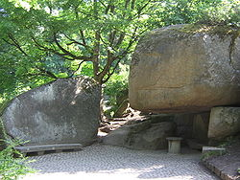
Грот Сцілли

Slide 21
Джерело Іппокрени
Статуя Еврипіда

Slide 22
Паріс
Амур

Slide 23
Усічена колона

Slide 24
"Природа і мистецтво"

Slide 25
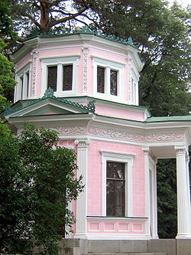
Рожевий павільон

Slide 26
Фазанник

Slide 27
Бюст Сократа
Бюст Платона

Slide 28
Розарій

Slide 29
Китайська альтанка

Slide 30
меморіальний камінь

Slide 31
Пейзажі західної частини

Slide 32
Старий дуб

Slide 33
Схема Англійського парку

Slide 34
Партерний амфітеатр

Slide 35
Партерний амфітеатр взимку 2004

Slide 36
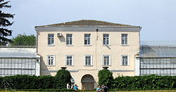
Оранжерея

Slide 37
Обеліск «Орел»

Slide 38
Приміщення науково-дослідницької лабораторії

Slide 39
"Сімейне дерево"

Slide 40
Фонтан "Семиструмінь"
Нижня частина скелі Бельбедер

Slide 41
Острів кохання

Slide 42
Грот Венери

Slide 43
Грот Аполона

Slide 44
Грот Каліпсо

Slide 45
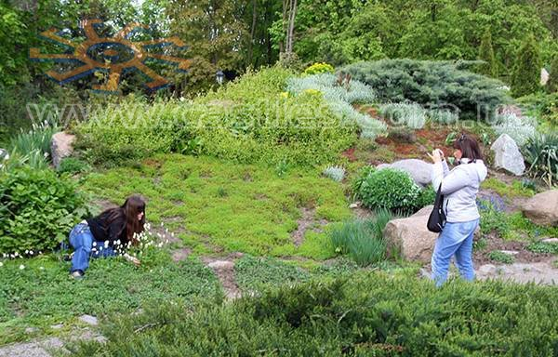

Slide 49
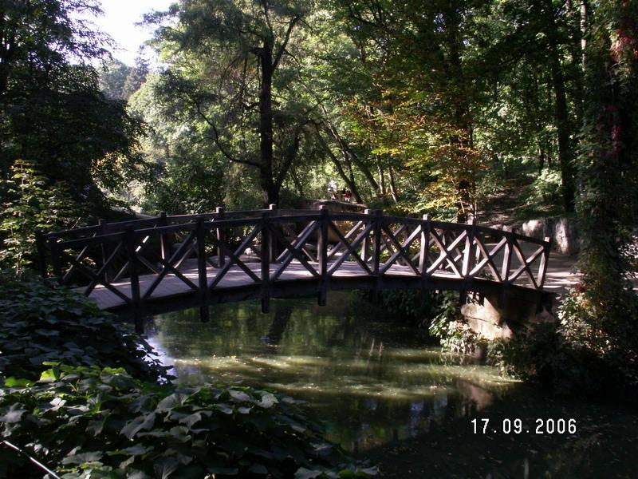

Slide 50
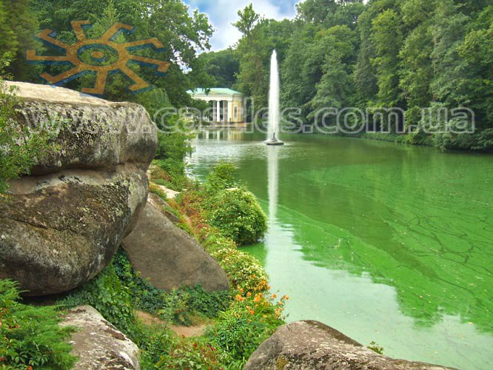

Slide 51
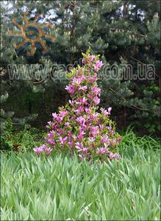

Slide 52
